Slide 1

Fatih Erkoç
->Yaşamı
->DİskografİSİ
->Ödüllerİ

Slide 2
Yaşamı
Müziğe ilk ilgisi, babasının ud sanatçısı olmasından dolayı, üç yaşında kendisine hediye ettiği bir kemanla başlamıştır. Erkoç, ilköğrenimini bitirdikten sonra 1965 yılında İstanbul Belediyesi Konservatuvarı'na girer.
Burada 7 yıl boyunca trombon, piyano ve kontrbas eğitimi alır fakat mezun olmadan o dönemin en gözde orkestralarından İstanbul Gelişim Orkestrası ile çalışmaya başlar. 1971'de birlikte "Nihayet" adlı bir albüm çıkarırlar. Kısa bir dönem trombon sanatçısı olarak İstanbul Devlet Senfoni Orkestrası'nda görev alır. 11 yıl Norveç'te kaldıktan sonra Türkiye'ye kesin dönüş yapmıştır.
1986 ve 1989 yıllarında Kuşadası Altın Güvercin Şarkı yarışmalarında sırasıyla 'Yol Verin A Dostlar' ve 'Sen ve Ben' adlı şarkılarıyla iki kez birincilik kazanmıştır. 1987 yılında "Yol Verin A Dostlar" adlı ilk albümünü yayınladı.
6 yıl tromboncu ve solist olarak TRT hafif müzik ve caz orkestrasında bulunmuştur. Birçok kez Eurovision yarışmasına katılan Fatih Erkoç bir süre TRT'de "Yankılar" adlı müzik programına da imzasını atmıştır. Sanatçı yarım bıraktığı konservatuvar eğitimini de bu sıralarda tamamlamıştır.
2007'nin Nisan'ında "Kör Randevu" adlı albümüyle sevilen şarkılarının bir kısmını yeni düzenlemeleriyle sevenlerinin ilgisine sunmuştur. Yeni şarkılarının da bulunduğu bu albümde babası Hasan Erkoç'a ait 'Elveda Ey Gençlik' şarkısını da seslendirmiştir.

Slide 3




Diskografisi
Albümleri
1987 - Yol Verin A Dostlar
1992 - Ellerim Bomboş
1993 - Penceremden Gökyüzüne
1994 - Sana Deliyim
1996 - Kardelen
1999 - Fatih Erkoç
2005 - Beklenen
2008 - Kör Randevu
2010 - Fatih Erkoç & Kerem Görsev Trio – The Lady From Istanbul
2011 - Seher Yeli
2012 - Yanında Her Kimse
2013 - Babamdan Miras
2014 - Aşk Sadece
2015 - Çocuk Şarkıları
2016 - True Love
2018 - 5. Boyut

Slide 4
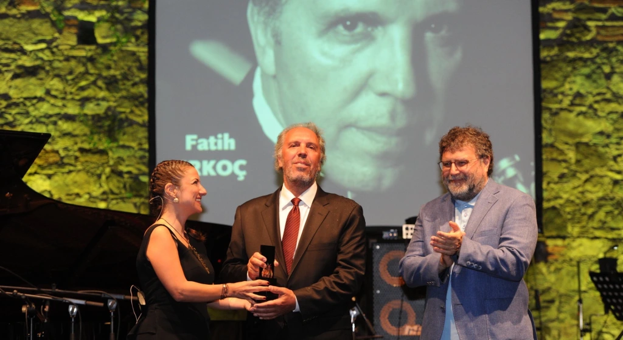
Ödülleri
(2008) 35. Altın Kelebek Ödül Töreni - Türk Sanat Müziğine Katkı Özel Ödülü
(2017) 24. İstanbul Caz Festivali - Yaşam Boyu Başarı Ödülü

Slide 5
Teşekkürler
Kaynakça:
https://tr.wikipedia.org/wiki/Fatih_Erko%C3%A7#cite_note-muyorbir-1
https://www.discogs.com/release/5767909-Fatih-Erko%C3%A7-Penceremden-G%C3%B6ky%C3%BCz%C3%BCne
https://www.discogs.com/release/13447469-Fatih-Erko%C3%A7-Kardelen
https://www.muzikhabercisi.com/7254/album-yorumlar/fatih-erkoc-yaninda-her-kimse-imm-2011.html

